Slide 1
Comment améliorer le lien mère – enfant ?
Sylvain Sampériz,
6 èmes Journées Périnatales de Mayotte,
7 et 8 novembre 2018

Slide 2
Quelle est la nature du lien mère-enfant ?

Slide 3

Théorie de l’attachement
Elaborée dans les années 1970 par John Bowlby. (1907-1990).
Dès sa naissance, le bébé va s’attacher aux adultes qui l’élèvent (caregivers) et en particulier à sa figure principale d’attachement (en règle sa mère).
Schéma comportemental ancestral dont l’objectif « biologique » est d’augmenter les chances de survie de l’enfant en se rapprochant d’un adulte supposé « bienveillant » à son égard, qui va prendre soin de lui et le protéger des menaces extérieures.
Notes:
Psychiatre et psychanaliste écossais
Par la suite renforcée par des données expérimentales (Ainsworth – la situation étrange).
Schemes d’attachements sécures et insécures.
Implications +++ dans les domaines de la protection sociale, politique de santé, protection de l’enfance, santé mentale , …

Slide 4
Théorie de l’attachement
La recherche d’un attachement est innée et automatique chez les bébés humains, « un bébé ne peut pas ne pas s’attacher »*.
Ils envoient des messages destinés à l’adulte de proximité.
  Naissance : cris, pleurs ..
  NRS : sourire, vocalisation, bras tendus vers l’adulte …
  Petit enfant : agrippement, suivi en permanence de la mère, ..
L’enfant cherche à se rapprocher de sa figure d’attachement dès qu’il se trouve en situation de stress (faim, soif, froid, peur, douleur, …).
De la nature de la réponse de l’adulte va dépendre la qualité de l’attachement (sécure ou insécure).
Notes:
L’absence d’attachement est exceptionnel, pathologie grave qui peut être observée uniquement en cas de négligences sévères et d’institionalisation prolongée (orphelinat …).
We need to talk about Kevin ?

Slide 5
Attachement sécure et insécure
Une réponse appropriée (rapide, cohérente, et reproductible) favorise l’attachement sécure, qui va permettre l’exploration et ainsi l’accumulation d’expériences valorisantes.
Une réponse inappropriée (absente ou inadaptée, inconstante, maltraitante) va favoriser l’apparition de comportements inadaptés et entraver les possibilités d’exploration.
Notes:
Approche expérimentale de la situation étrange (Ainsworth) : une pièce inconnue avec l’enfant, son caregiver, des jeux, observation à travers une glace sans tain, et scénario pré établi (sortie du caregiver , entrée d’un étranger,) : observation du comportement de l’enfant et du caregiver.

Slide 6
Théorie de l’attachement
De la « qualité » de ses premiers attachements (sécures ou insécures), dépendront en partie les schemes d’attachement tout au long de la vie (relations amicales, sentimentales , …).
La première heure de vie est particulièrement propice à l’amorçage de l’attachement :
  compétences transitionnelles du nouveau né.
  sécrétion élevée d’ocytocine maternelle ...
Les professionnels de la périnatalité peuvent être facilitateurs (ou pas) de ce premier attachement.
Notes:
Un lien affectif qui lie les personnes entre elles.
« l’attachement est actif depuis le berceau jusqu’à la tombe » (J Bowlby)

Slide 7



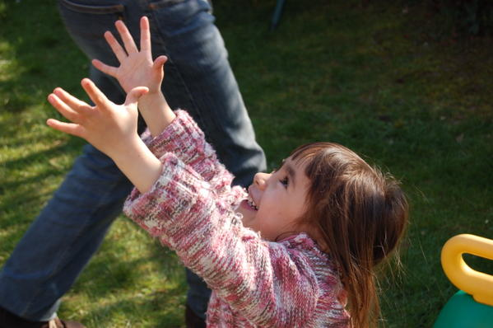
L ’enfant : premier moteur de l’attachement
(comportement inné dirigé vers l’adulte de proximité)
Regarde moi !, protège moi !, Nourris moi !

Slide 8




La plupart des bébés mammifères sont programmés pour s’attacher
(dépendants des adultes pour leur survie)
Regarde moi !, protège moi ! Nourris moi !

Slide 9




Uniquement les bébés ...

Slide 10
Comment pouvons nous contribuer à améliorer le lien mère -enfant?
1/ Pendant la grossesse: Préparer le terrain pour favoriser un attachement sécure.
  Repérage des situations à risque.
  Mise en place d’un soutien maternel et familial adapté, préparation à la parentalité, etc …
2/ Après l’accouchement : la première heure +++
  Favoriser le contact précoce mère –enfant (peau à peau)
  Ne pas déranger avec des soins inutiles ou non urgents.
  Tout en maintenant un niveau de sécurité optimal.
3/ A la sortie de maternité :
  Faire le lien avec les services extérieurs (PMI, services sociaux, etc ..).
  Tout n’est pas joué dans les premiers jours +++
Notes:
problèmes sociaux, psychologiques, psychiatriques … Une mère en détresse aura plus de difficulté à répondre de manière appropriée aux besoins d’attachement de son enfant.

Slide 11
Pourquoi la première heure est elle si importante dans l’établissement du lien mère-enfant ?
Dans beaucoup de sociétés, pour des raisons culturelles ou « scientifiques » le bébé est séparé de sa mère juste après la naissance, le temps de faire « les premiers soins ».
Les raisons invoquée sont louables
  Assurer la sécurité de l’enfant et de sa mère.
  Permettre à la mère de se reposer après son accouchement.
Ces coutumes sont remises en question par les connaissances actuelles sur la physiologie des premières heures de vie : comportement inné du NN entre H0 et H2.

Slide 12
Comportement inné du nouveau-né la première heure
Taux de cathécolamines très élevé (20 fois celui d’un adulte au repos) => État de vigilance ++ (éveil calme) particulièrement propice aux apprentissages.
  S’intéresse particulièrement au visage et au sein de sa mère.
  Le NN placé en peau à peau sur sa mère est attiré ++ par l’odeur du LM sur le mamelon
  Il est capable de ramper seul jusqu’au sein, de placer correctement sa bouche autour de l’aréole (réflexe de fouissement) et de téter efficacement.

Slide 13
Comportement inné du nouveau-né la première heure
Cette séquence « physiologique » d’adaptation provoque une sécrétion élevée d’ocytocine chez la mère :
  Effet périphérique (stimulation ++ de la lactation)
  Effet central : augmente la réceptivité maternelle aux messages d’attachement (renforcement des interactions mère/enfant).
Mais elle est transitoire (quelques heures) et très « fragile », facilement rompue par une intervention extérieure (bruit, lumière violente, soins à l’enfant, bain, etc …).

Slide 14
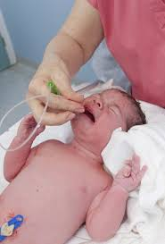
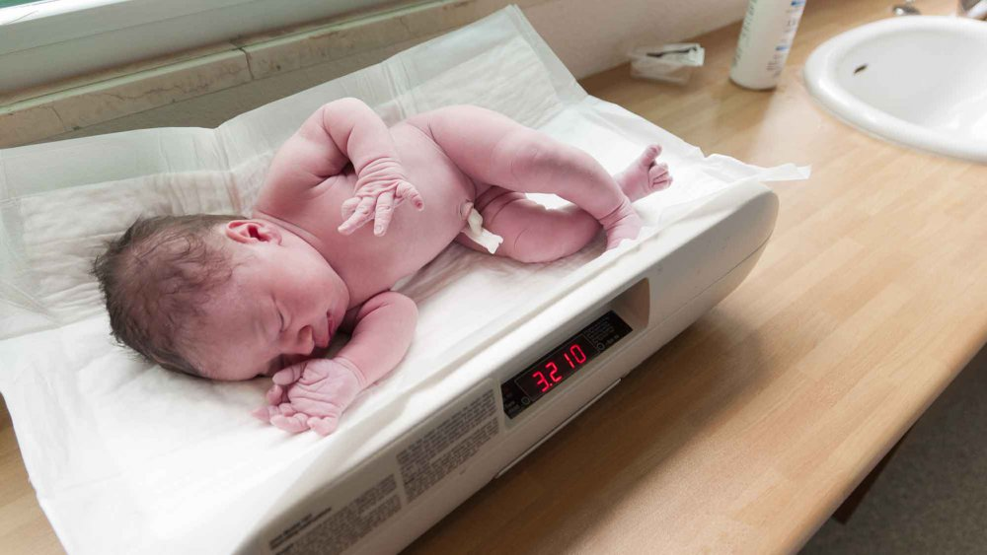
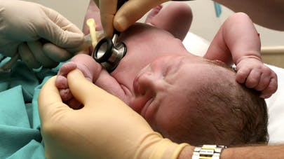
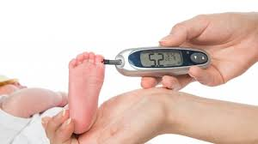
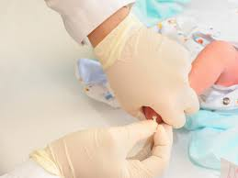
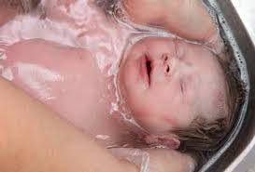
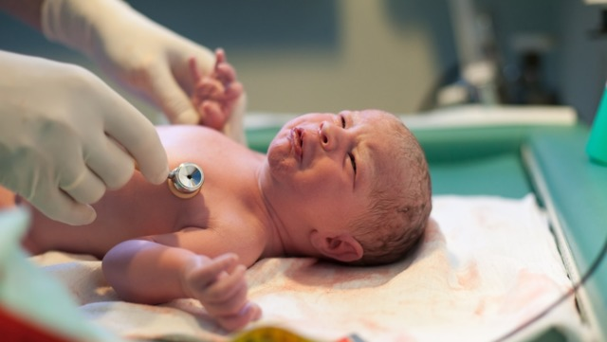
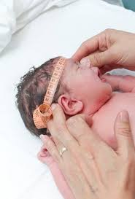
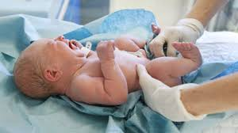
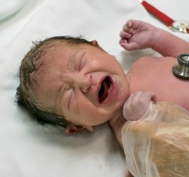
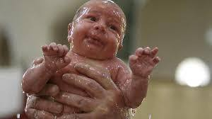
Mais parfois (souvent ?) la réalité des premières heures est tout autre ...

Slide 15
Recommandations au décours d’un accouchement physiologique (HAS 2017)
1/ Favoriser le bon déroulement de la rencontre mère-enfant.
  Peau à peau immédiat, continu, et prolongé jusqu’à H1/H2.
  Cotation Apgar et premier examen clinique en peau à peau.
  Proposition et encadrement de la première mise au sein (à défaut premier bib) sous surveillance.
  Report des soins non urgents et de l’examen complet après H1/H2.
2/ Tout en assurant un niveau de sécurité optimal.
  Protocole de peau à peau et de surveillance en SDN.
  Protocole de dépistage des principales malformations avant la sortie de maternité.
Attention à ne pas opposer respect de la physiologie et respect de la sécurité !!!

Slide 16
Connaitre les risques du peau à peau en salle de naissance et les prévenir
Risque (rare) de malaise grave voire de décès, ou séquelles neurologiques.
Décrit initialement en France dans les années 90 (case reports).
Depuis observé dans tous les pays, plusieurs études nationales ont été réalisées (Allemagne, RU, ..).
  Incidence 2 à 5 / 100 000 naissances.
  FDR néonataux : mauvaise position (visage enfoui, ..)
  FDR parentaux : primiparité ++, sédation pendant accouchement, mère épuisée, ....
  FDR organisationnel : mère laissée seule avec son BB, surveillance insuffisante par personnel soignant, ...

Slide 17
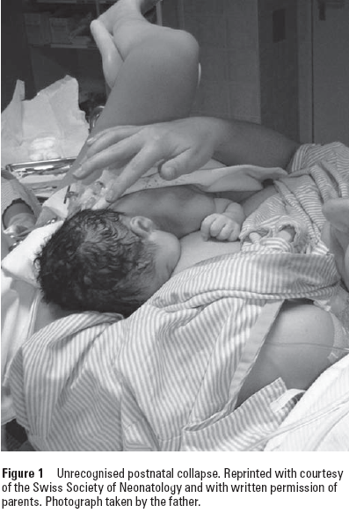
Connaitre et prévenir les risques du peau à peau en salle de naissance

Slide 18

Données
Réunionnaises
(2012)
1/ présentation de 2 cas Réunionnais
survenus en 2010 (hospitalisés en
Réa NN au CHD).
2/ Enquête auprès des SF
de toutes les maternités
de la Réunion.

Slide 19
Enquête auprès des SF réunionnaises
Sur 3 mois : novembre 2011 – janvier 2012, toutes les maternités de la Réunion : questionnaire adressé aux SF exerçant en SDN.
59 réponses (sur 480 SF : taux de réponse = 12.3 %).
  26% niveau I
  49% niveau II
  26% niveau III
100 % des SF disaient pratiquer le peau à peau en SDN.
9 (14 %) disaient avoir déjà été confrontées à cet accident.
30 % ne connaissaient pas le risque de malaise en peau à peau.

Slide 20
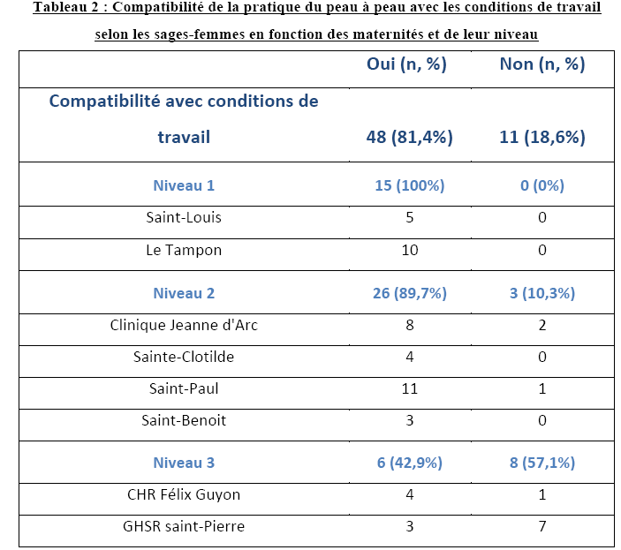
Enquête auprès des SF réunionnaises
???

Slide 21
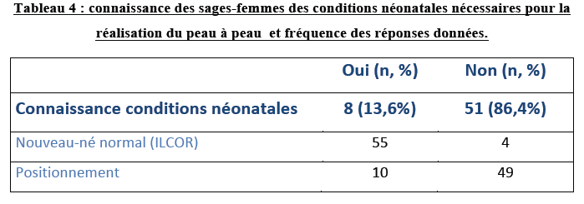
Enquête auprès des SF réunionnaises
86 % des SF interrogées n’ont pas une bonne connaissance
des conditions néonatales nécessaires (2/2 items).
En particulier : « positionnement correct de l’enfant »

Slide 22
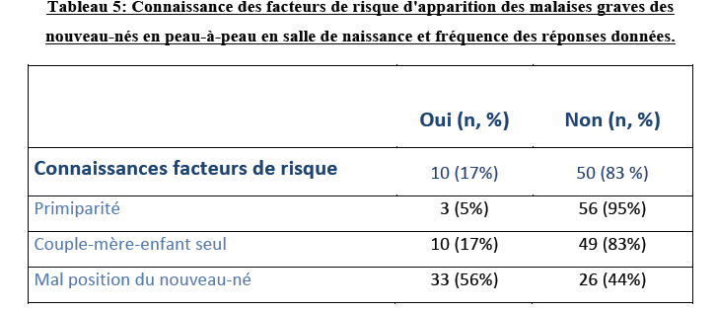
Enquête auprès des SF réunionnaises

Slide 23
Conclusions de l’enquête
(Réunion 2012)
Pas si rare (14 % des SF y ont été confrontées) les quelques cas hospitalisés en réa ne sont que la partie visible de l’iceberg (les plus sévères).
Peau à peau en SDN : technique largement diffusée (100 % des SF) mais mal connue :
  30 % ne connaissent pas le risque de malaise en peau à peau.
  Plus de 80 % ne connaissent pas bien les conditions de réalisation et les facteurs de risque de malaise …
Problématiques particulières en niveau III ??
Proposition d’élaboration d’un protocole régional de peau à peau.

Slide 24
Protocole régional de peau à peau en salle de naissance (Réunion 2015)
Indications, non indications, contre-indications.
Modalités pratiques :
  -Installation de la mère, de l’enfant.
  -Information de la mère et de la personne accompagnante.
Procédure de surveillance.
Protocole élaboré sous l’égide du REPERE et diffusé à toutes les maternités de la Réunion.

Slide 25
Quels soins sont indispensables et urgents après un accouchement physiologique?
(Chez un nouveau né à terme vigoureux qui respire bien)

Slide 26
Aspiration oro-pharyngée ?
Indication « historique ».
  Systématique chez tous les nouveau-nés.
  « pour dégager les voies aériennes et les aider à s’adapter »
  Aucune assise scientifique (culturel).
Intérêt ? : aucun chez un NN qui va bien.
Inconvénients ?
  Rupture de la séquence physiologique de la première heure..
  Délétère à la mise en place de l’allaitement maternel (l’odeur du LA dans la bouche du bébé l’aide à trouver le mamelon spontanément).
  Risque de bradycardie vagale, laryngospasme, etc ...
Notes:
Dans ILCOR 2015, l’aspiration n’est pas recommandé systématiquement en début de réa, mais seulement si obstruction, ensuite on réévalue la respiration spontanée, puis on ventile au masque si nécessaire.

Slide 27
Aspiration oro-pharyngée ?
Indications actuelles
  Seulement si une réanimation est nécessaire (enfant peu vigoureux et/ou ne respirant pas correctement, et/ou FC < 100).
  C’est alors le premier temps de la réanimation (A pour Airway) si encombrement par méconium, sang, LA épais*, (ILCOR 2015) ...
  Eventuellement associée à l’aspiration des fosses nasales.
Notes:
Extrait de ILCOR 2015 : l’aspiration pharyngée n’est nécessaire que si le pharynx est obstrué, dans le cas contraire on peut commencer d’emblée à ve,ntiler au masque.

Slide 28
Test de la seringue /aspiration gastrique ?
Indications « historiques ».
  Dépistage systématique de l’atrésie de l’œsophage.
  Bactériologie du liquide gastrique dans les situations à risque d’IMF (jusqu’en 2017).
Bases scientifiques.
  AO : intérêt du dépistage systématique par test à la seringue non démontré formellement, mais beaucoup d’arguments en faveur d’un diagnostic précoce d’une manière ou d’une autre (fausses routes et pneumopathies d’inhalation aggravent le pronostic).
  IMF : prélèvement de liquide gastrique (chez le NN > 34 SA) abandonné dans les recommandations françaises de 2017.
  Pas de recos pour les moins de 34 SA : laissé à l’appréciation des services (protocole ++)
Notes:
(butée de la sonde à 10-12 cm).

Slide 29
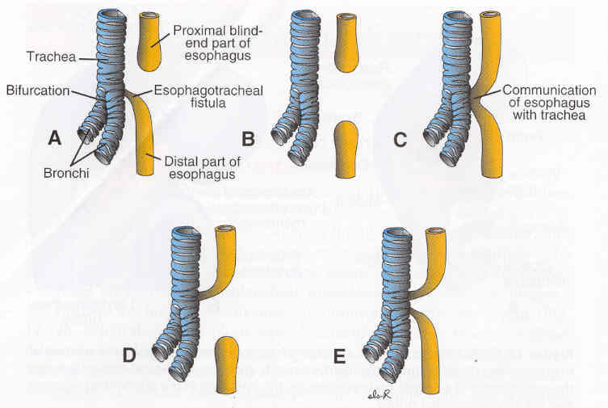
Atrésie de l’œsophage :
1/3000 naissances, syndromique dans un cas sur deux.

Slide 30
Test de la seringue /aspiration gastrique ?
Indications actuelles du test de la seringue :
  Diagnostic orienté (et non plus dépistage systématique) de l’atrésie de l’œsophage.
    Suspicion AO au DAN : hydramnios, petit estomac, visualisation d’un cul de sac œsophagien...
    Présence d’autres malformations (imperforation anale ++)
    Stase salivaire, BB qui « mousse » ou qui tousse.
    Problème à la première alimentation (toux, vomissement, fausse route).
HAS 2017 : « Le dépistage systématique n’est plus recommandé, mais s’il n’est pas réalisé, un protocole formalisé de surveillance du NN est nécessaire, et la première tétée doit être réalisée sous la surveillance d’un soignant ».

Slide 31
Vérification de la perméabilité des choanes par sonde ?
Indication « historique ».
  Vérification systématique à la naissance pour rechercher une atrésie des choanes (uni ou bilatérale).
Mais.
  Une atrésie des choanes bilatérales est extrêmement rare et toujours symptomatique dès la naissance.
  Une atrésie unilatérale (asymptomatique) peut être diagnostiquée plus tard pendant le séjour en maternité par des moyens moins invasifs (miroir ou coton, DRP au sérum physiologique).

Slide 32
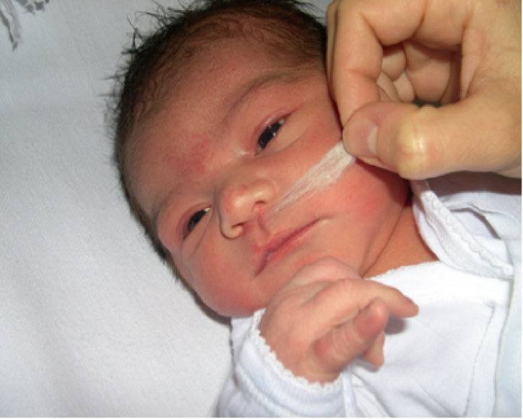
Recommandation actuelle (HAS 2017) :
Dépistage systématique par passage de sonde non recommandé.
Photo Dr G Gremmo-Feger
Attention sécurité ! :
La perméabilité des choanes peut être vérifiée avant le transfert en service, ou à l’examen du J2, par méthode non invasive
(protocole + traçabilité dans dossier néonatal).

Slide 33
Vérification de la perméabilité de l’anus ?
Indication « historique ».
  Vérification systématique à la naissance de la perméabilité de l’anus : dépistage d’une imperforation anale.
  Objectif : diagnostic précoce pour limiter le risque de complications (entérocolites ...).
Données actuelles.
  Malformations ano-rectales (MAR) plutôt que imperforation anale.
  Diagnostic par examen minutieux de la région périnéale (non urgent à la naissance).
  Si présence d’un sphincter anal et d’un orifice, en bonne position, inutile d’introduire une sonde (vérifier émission de méco avant H24).
  Si anomalie (absence de sphincter, d’orifice, ou malposition) : contact pédiatre et chir infantile pour CAT.
Passage de sonde rectale n’est plus indiqué, mais examen clinique soigneux indispensable (avant transfert en service) pour ne pas passer à côté d’une MAR.

Slide 34
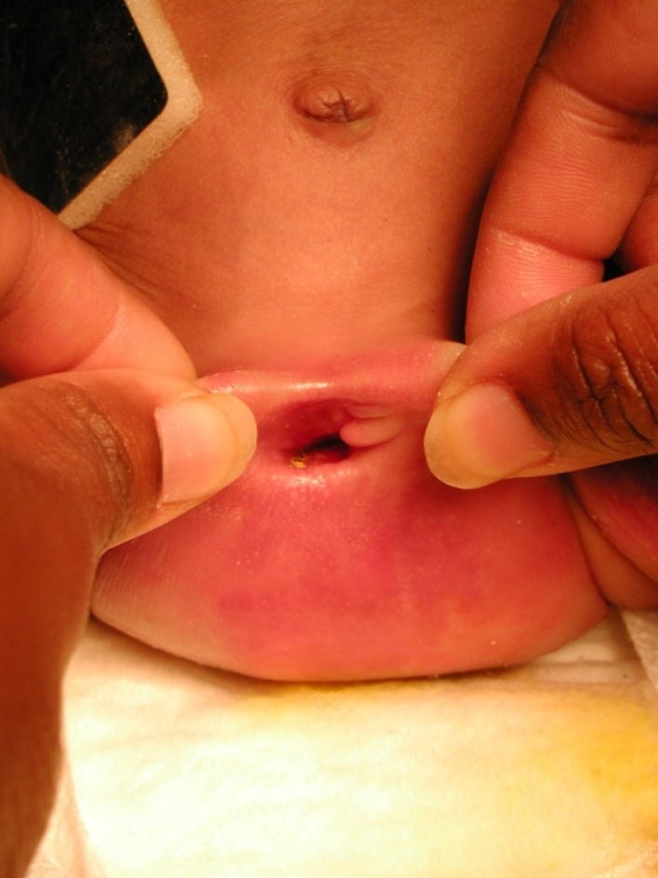
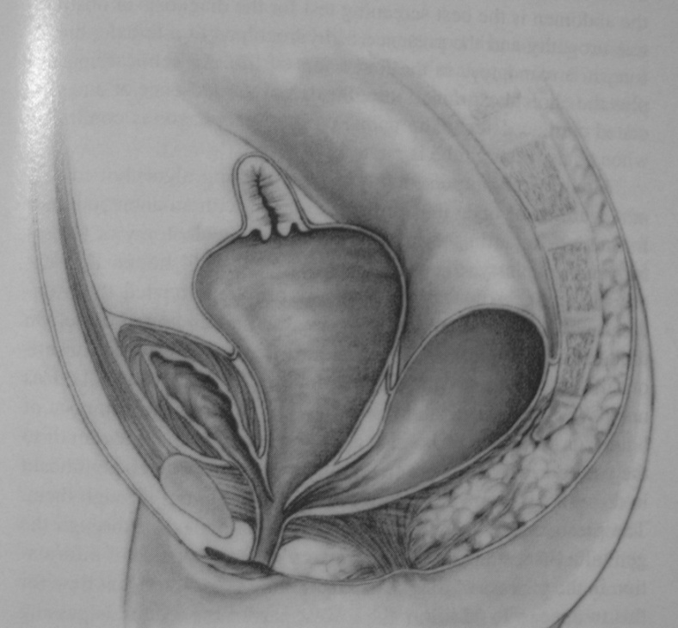
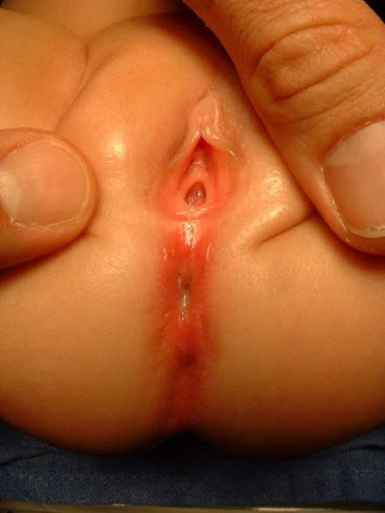
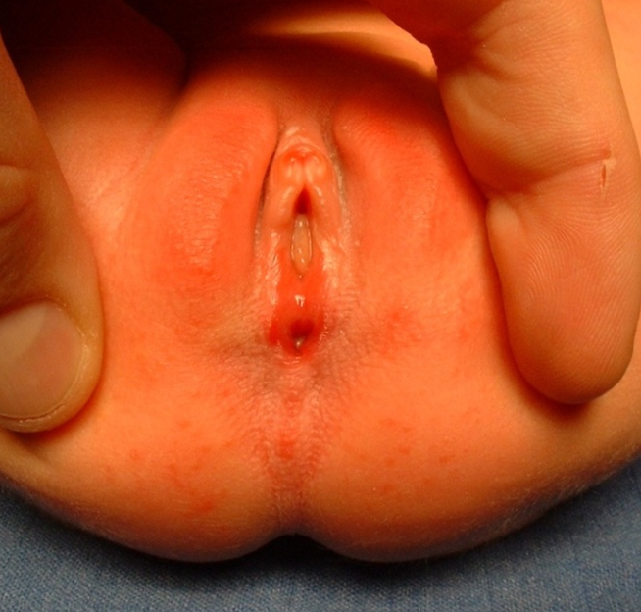
MAR chez la fille
Anus
Ante posé
Cloaque (un seul orifice)
Photos Pr F Sauvat
Anus vulvaire

Slide 35
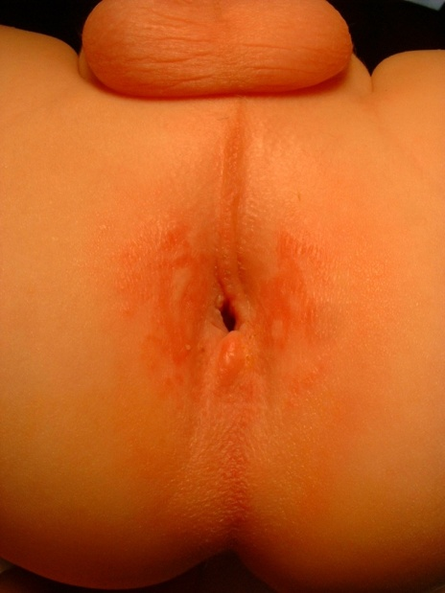
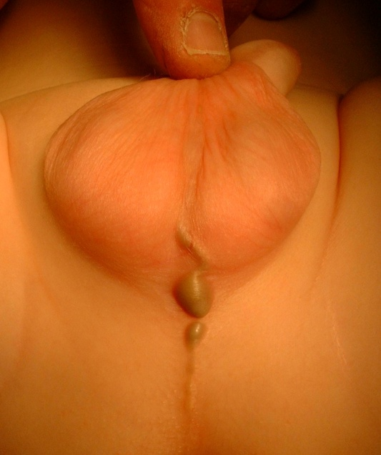
MAR basse chez les garçons
Fistule périnéale
Photos Pr F Sauvat

Slide 36
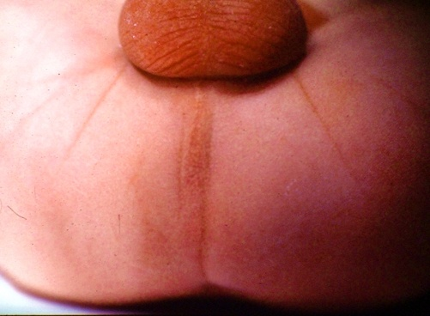
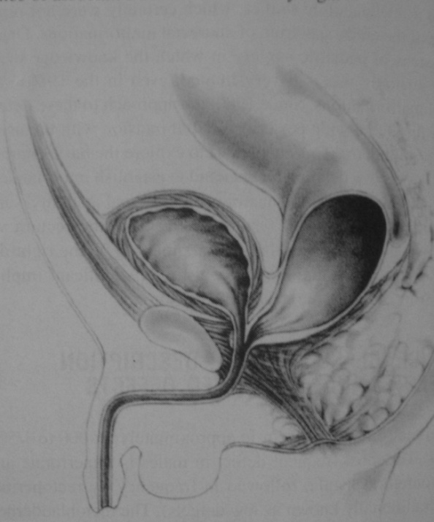
MAR haute chez garçons
Pas de fistule à la peau
Méconiurie par fistule utéthrale ou vésicale.
Photos Pr F Sauvat

Slide 37
Collyre antibiotique ou antiseptique ?
Recommandations antérieures :
  Collyre antibiotique (Rifampicine) ou antiseptique (Nitrate d’ardent) recommandé pour tous les nouveau-nés.
  Prévention des infections oculaires à gonocoques.
Recommandations actuelles (HAS 2017).
  Recommandé uniquement si ATCD d’IST ou facteurs de risque d’IST chez les parents ...
Quelque soit le protocole retenu, ce n’est pas une urgence à la naissance : peut être différé pour ne pas interférer avec le premier contact mère-enfant.

Slide 38
Vitamine K ?
Ce n’est pas une urgence à la naissance : peut être différé pour ne pas interférer avec le premier contact mère-enfant.
Le gout du médicament dans la bouche du NN peut interférer avec celui du LA et perturber la séquence physiologique de la première heure.
En pratique : donner la première dose de vitamine K à H2 avant transfert en service.

Slide 39
Bain ?
Le bain à J0 n’a aucun intérêt pour l’enfant ni pour sa mère.
Majoration du risque d’hypothermie.
Perturbation des repères olfactifs adaptatifs.
  Le NN se réfère à l’odeur du LA dans sa bouche et sur ses mains pour trouver le mamelon.
  Le bain le prive de ses repères et compromet ainsi le démarrage de l’allaitement maternel.
Reporter à J1 voire plus tard si petit poids, prématurité, etc ..

Slide 40
Premier examen clinique ?
8.5 Examen clinique du nouveau-né dans les premières heures de vie (HAS 2017)
Tout nouveau-né doit bénéficier après la naissance d’un premier examen réalisé par la sage- femme ayant pour but la vérification de sa bonne adaptation, le dépistage d’anomalies latentes (malformations, infections, troubles métaboliques, etc.) avec une traçabilité écrite avant de quitter la salle de naissance ou la maison de naissance.
Les mesures et soins de routine ne seront réalisés qu'à la fin des deux heures de peau à peau, avant de transférer la mère et l’enfant en suites de naissance. Ce premier examen global du nouveau-né se fait sur un plan dur, et dans de bonnes conditions thermiques et d’éclairage, devant la mère si possible ou en présence de l’accompagnant.
Les observations et les mesures sont notées sur les feuilles de surveillance pour nouveau-né. Les éléments non mis en évidence à la naissance seront recherchés ultérieurement.

Slide 41
Examen clinique en pratique
Premier temps : en peau à peau.
  Adaptation optimale ? (respiration, cri, FC, tonus)
  Apgar à 1, 5 10 minutes.
  Température à 30 minutes.
  Surveillance toutes les 15 minutes pendant la durée du peau à peau (position, respiration, coloration, ...)
Second temps : vers H2 avant le passage en service.
  Examen complet, sur table chauffante (si possible en présence de la mère ou du père).
  Mensurations.
  Vitamine K PO
  Collyre si indiqué

Slide 42
Conclusion 1
Au décours d’un accouchement « physiologique », un nouveau né « à bas risque » présentant une bonne adaptation immédiate doit être placé sans délai en peau à peau avec sa mère, en continu, pendant une à deux heures (si l’état maternel l’autorise et si la mère accepte le peau à peau).
  Augmente les chances de succès de l’allaitement.
  Favorise l’établissement précoce d’un attachement sécure.
Les risques du peau à peau en SDN, bien qu’exceptionnels, doivent être connus et prévenus (protocole).
  Information de la mère et de l’accompagnant.
  Position correcte de l’enfant.
  Surveillance adaptée et tracée par le personnel soignant.
  Tierce personne présente en continu auprès de la mère et de l’enfant.

Slide 43
Conclusion 2
Au décours d’un accouchement « physiologique », chez un nouveau né « à bas risque » présentant une bonne adaptation immédiate, aucun soin systématique immédiat nécessitant une séparation de la mère et de l’enfant n’est justifié.
Cependant le maintien d’un niveau de sécurité optimal doit être assuré, les principales malformations doivent être dépistées par des stratégies alternatives et la traçabilité du dépistage doit figurer dans le dossier médical de l’enfant.
La rédaction d’un protocole de soins et de surveillance des nouveau-nés en maternité est le meilleur moyen de parvenir aux objectifs (respects des recommandations sans diminution du niveau de sécurité).

Slide 44
Pratiques en 2018 au CHU Félix Guyon
Peau à peau proposé systématiquement mais refus fréquents ?
  Manque de préparation en amont ? Manque de conviction dans la proposition ?
  Traçabilité de la demande-réponse : OK
  Surveillance dans le dossier de l’enfant (traçabilité insuffisante).
  Si peau à peau, les soins non urgents sont faits au décours.
Aspiration oro-pharyngée non systématique,
Sonde gastrique non systématique (traçabilité de la première TT très inconstante), sonde rectale remplacée par examen clinique.
Perméabilité choanes : tracée mais méthode non précisée (probablement personnel dépendant). Certaines SF utilisent une cuillère métallique en guise de miroir.
Collyre Rifamycine systématique (réflexion en cours mais difficulté à identifier les femmes à risque d’IST).
Premier bain à J1 (voir plus tard chez les petits poids).
Réflexion en cours pour rédaction d’un protocole de soins et de surveillance.

